Slide 1
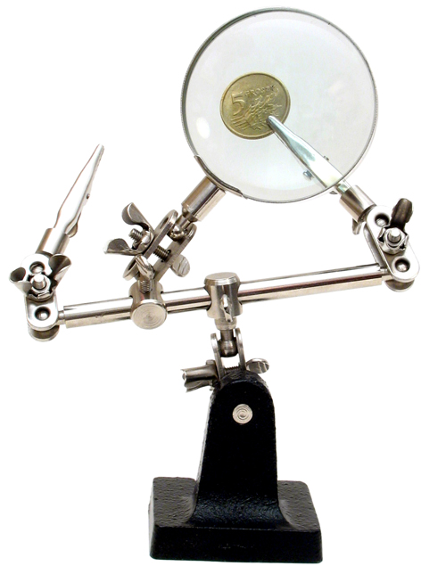
Как правильно организовать функцию МСФО?
Москва, 2012

Slide 2
Стратегический подход к развитию финансовой функции
Стратегия бизнеса
Стратегия развития финансовой функции
Целевая операционная модель
Операционный подход к реализации инициатив
Стратегический подход к реализации инициатив
Каких результатов необходимо достигнуть через год?
Каких результатов необходимо достигнуть через 10 лет?
Видение
Эффект
Эффект
План
Время
Время
Развитие финансовой функции на основе удовлетворения текущих потребностей
Видение и детализированный скользящий план развития финансовой функции на горизонте, который поддается прогнозированию повышают эффект от инициатив
Как правильно организовать функцию МСФО?

Slide 3
Преимущества и риски перехода на МСФО
Преимущества
Риски
Единая «версия правды» для акционеров
Отсутствия риска претензий со стороны регулятора
Прозрачная отчетность для рынка
Объективный анализ конкурентных преимуществ
Возможность показать свои «сильные стороны»
Возможность провести ревизию своего бухгалтерского учета и аналитики
….
Обнажение «больных мест» страховой компании
Инвестиции в ИТ, персонал, методологии
Снижение прибыли
….

Slide 4
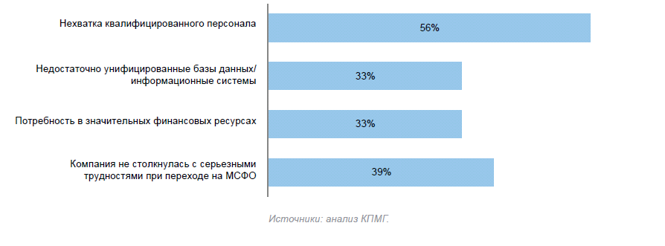
Основные сложности внедрения МСФО отчетности

Slide 5
Организация перехода на МСФО Компоненты системы формирования отчетности по МСФО
Методология учета
Регламент составления отчетности по МСФО; Учетная политика и план счетов; Регламент закрытия периода; Регламент контроля и анализа
Процессы
Стандартизация, централизация/децентрализация, оптимизация и эффективная организация процессов подготовки отчетности определяют сроки подготовки и качество отчетности
Данные
Качество данных позволяет оперативно формировать отчетность по МСФО
Персонал
Наличие аттестованных специалистов по МСФО (АССА, ДИПИФР)
Информационные технологии
Достаточность аналитики в ИТ системе или возможность оперативно собрать информацию
Управление
Эффективное управление, мониторинг и контроль процесса подготовки отчетности обеспечивает координацию всех перечисленных направлений

Slide 6
Этапы перехода на МСФО
Аутсорсинг:
+ низкая стоимость;
+ оперативность;
+ профессионализм;
- отсутствие контроля;
Трансформация Собственными силами:
+ более глубокое понимание показателей отчетности;
стоимость;
зависимость от специалиста;
необходимость формирования экспертизы;
Автоматизация трансформации:
+ сокращение сроков подготовки отчетности;
+ сокращение зависимости от специалиста;
- стоимость;
Оптимизация (Параллельный учет):
+ автоматичес-кое формиро-вание отчетности;
- стоимость;
Notes:
6

Slide 7
Аутсорсинг. Как это работает?
P
При подборе специалистов
учитывается наличие АССА, ДИПИФР и понимание банковской специфики!
P
Нормирование труда, обеспечивает высокое качество
Все вопросы –
от текущих
до стратегических
Все вопросы
по расчету
заработной платы
Оценщик
Банк
Зам. по ЗП
Менеджер
запрос
P
Единое контактное лицо:
Спец. по МСФО.
* e-mail
( Tel.
( Mob.
Skype
Расчет корректировок
Подготовка примечаний

Slide 8
Процесс подготовки отчетности собственными силами
ПРОЦЕСС ЗАКРЫТИЯ
БИЗНЕС
СБОР ИНФОРМАЦИИ
ОТЧЕТНОСТЬ
ТЕКУЩИЕ ОПЕРАЦИИ
Процесс закрытия
(процедуры)
Сбор данных События и факты хозяйственной деятельности
Подготовка отчетности
(системы отчетности)
Внешняя среда
Подготовка данных по начисленным обязательствам и расходам будущих периодов
Закрытие вспомогательных книг и систем
Разработка оценок и прогнозов
Подготовка заключительных проводок
Внутренние бизнес-процессы
Подготовка финансовой отчетности по РСБУ
Текущие операции
(Финансовая и прочие системы)
Сбор данных
Операции и факты хозяйственной деятельности
Информация для принятия решений
Ввод и изменение данных
Конвертация / обработка
Получение результатов и журнальные проводки
Перенос данных

Slide 9
Типичные проблемы подготовки отчетности собственными силами и возможные решения (1)
Типичные проблемы
Возможные решения
Данные
Множество источников предоставления данных, которые могут быть противоречивыми.
Низкая надежность финансовой информации.
Определение источников ввода и состава данных.
Формализация документооборота.
Внедрение контрольных процедур по выверке данных.
Процессы
Для обработки данных требуется большое количество ручных операций.
Процессы обработки информации недостаточно формализованы.
Сверки внутригрупповых операций слишком трудоемки.
Оптимизация процессов, направленная на:
автоматизацию процессов выверки данных и закрытия периода;
устранение дублирующих операций;
унификацию учетных процессов.
Оптимизация процессов и методик учета внутригрупповых операций и процессов сверок.
Методология учета
Недостаточная унификация и стандартизация методологий и процессов между подразделениями и предприятиями компании.
Необходимость повторной обработки первичных документов для подготовки отчетности по требуемым стандартам.
Унификация и стандартизация учетных процессов и методологий, например, использование единой корпоративной учетной политики, единого корпоративного плана счетов и детальных методик учета по участкам.

Slide 10
Типичные проблемы подготовки отчетности собственными силами и возможные решения (2)
Типичные проблемы
Возможные решения
Персонал
Организационная структура персонала бухгалтерских подразделений предприятий группы не позволяет эффективно и оперативно управлять бухгалтерским персоналом.
Недостаточная численность или уровень квалификации сотрудников для ведения учета и подготовки отчетности по требуемым стандартам.
Использование матричной структуры подчинения или единых учетных центров для централизации отдельных учетных операций.
Обучение существующего персонала требуемым стандартам ведения учета и подготовки отчетности.
Наем персонала соответствующего уровня и квалификации.
Информа-ционные технологии
Множество информационных систем, которые недостаточно интегрированы между собой.
Использование неспециализированного ПО на базе таблиц данных (MS Excel) на различных участках, в том числе в ключевых процессах, таких как консолидация отчетности.
Низкая степень защиты от потери данных в случае сбоя информационных систем.
Использование интегрированных информационных систем или единого хранилища данных.
Использование специализированных систем бухгалтерского учета, сбора, обработки и консолидации данных.
Разработка и внедрение плана восстановления информационных систем после сбоев.
Управление
Недостаточно эффективное управление процессом подготовки отчетности, включая подготовку и отслеживание графика подготовки отчетности, определение «контрольных точек» и мониторинг их исполнения, а также обеспечение эффективного взаимодействия между всеми подразделениями компании, вовлеченными в процесс закрытия периода.
Определение критического пути процесса подготовки отчетности и его оптимизация.
Разработка и использование графика подготовки отчетности, определение и мониторинг контрольных точек.

Slide 11
www.i-ias.ru
Спасибо за внимание!

